Slide 1



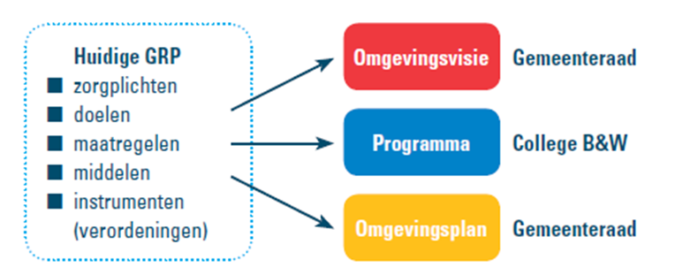
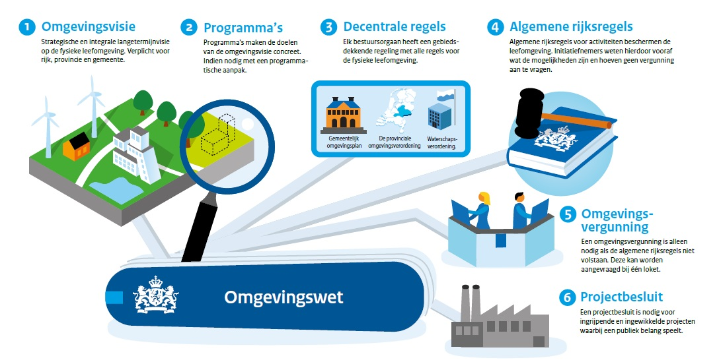
Nieuw GRP Lelystad
Workshop 22 juni 2021

Slide 2
Plek van de workshop in projectaanpak GRP
Nieuw GRP passend onder de Omgevingswet en actueel inspelend op de situatie in Lelystad. Basis opgesteld vanuit SAF.
Workshops:
  Di. 22 juni Hemelwater, DPRA en grondwater
  Do. 24 juni Afvalwater, incl. in- en uitbreidingen
  Di. 29 juni BBV en tariefsysteem rioolheffing
  Wo. 30 juni Kostentoerekening aan rioolheffing (expl.+proj.)
  Do. 8 juli Programmering onderzoek en uitvoering

Slide 3
Opzet van de workshop
Opname om discussies te kunnen terugluisteren t.b.v. GRP.
Bij de SAF workshops ging het om kennisuitwisseling, ditmaal gaat het om concrete voorstellen te doen voor het beleid van Lelystad.
Voorbereidend A4-tje ontvangen met enkele documenten.
Eerst toelichting, daarna Mentimeter (code 1805 9045) en discussie.
Inhoudelijke tips: g.dekker@ambient.nl of rob@watermaat.nl
Proces: HC.vander.Woerd@lelystad.nl of W.Buth@lelystad.nl
Nu voorstelrondje: naam, afdeling, verwachting.

Slide 4
Tijdstip | Programma
8:45 | Inloggen bij de workshop via Teams met de link uit de uitnodiging
9:00 | Toelichting bij de zorgplicht hemelwater incl. DPRA
9:30 | Discussie hemelwaterbeleid en DPRA in Lelystad
10:30 | Pauze
10:45 | Toelichting bij de zorgplicht grondwater
11:00 | Discussie grondwaterbeleid in Lelystad
11:45 | Evaluatie
12:00 | Einde workshop

Slide 5
Hemelwaterbeleid GRP 2016-2021 §4.3
Globale toelichting vanuit de wetstekst.
Kader met nadere bespreking van de wetstekst.
Kern van het beleid in de hoofdtekst.
Kader met beleid bij nieuwbouw.
Kader met info over extreme buien.

Slide 6
Hemelwaterbeleid GRP 2016-2021 §4.3
Zijn er redenen om het beleid te actualiseren?
Connectie met Omgevingsvisie.
Uitwerking ernstige wateroverlast bij extreme buien.
DPRA.
Gebiedsgerichte accenten.
Andere punten?
Discussie via Mentimeter.

Slide 7
Tijdstip | Programma
8:45 | Inloggen bij de workshop via Teams met de link uit de uitnodiging
9:00 | Toelichting bij de zorgplicht hemelwater incl. DPRA
9:30 | Discussie hemelwaterbeleid en DPRA in Lelystad
10:30 | Pauze
10:45 | Toelichting bij de zorgplicht grondwater
11:00 | Discussie grondwaterbeleid in Lelystad
11:45 | Evaluatie
12:00 | Einde workshop

Slide 8
Grondwaterbeleid GRP 2016-2021 §4.2
Globale toelichting vanuit de wetstekst.
Kader met nadere bespreking van de wetstekst.
Kern van het beleid in de hoofdtekst.
Kader met concreet beleid, ook voor meldingen.

Slide 9
Grondwaterbeleid GRP 2016-2021 §4.2
Zijn er redenen om het beleid te actualiseren?
Connectie met Omgevingsvisie.
Betere aansluiting bij polder met kwel.
Gebiedsgerichte accenten.
Andere punten?
Discussie via Mentimeter.

Slide 10
Tijdstip | Programma
8:45 | Inloggen bij de workshop via Teams met de link uit de uitnodiging
9:00 | Toelichting bij de zorgplicht hemelwater incl. DPRA
9:30 | Discussie hemelwaterbeleid en DPRA in Lelystad
10:30 | Pauze
10:45 | Toelichting bij de zorgplicht grondwater
11:00 | Discussie grondwaterbeleid in Lelystad
11:45 | Evaluatie
12:00 | Einde workshop

